Slide 1
WCF alternatief gRPC

Slide 2
Waarom
.NET core ondersteund geen WCF
.NET framework 4.8 is laatste

Slide 3


Slide 4
Alternatieven
CoreWCF
WCF poort voor .NET core
Web APIs
Restfull services binnen ASP.NET core
gRPC
RPC framework

Slide 5
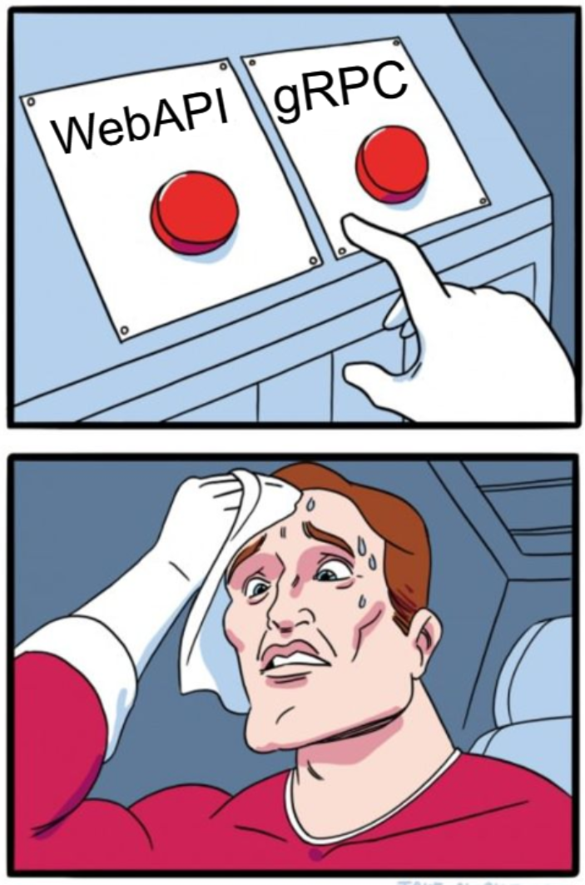

Slide 6
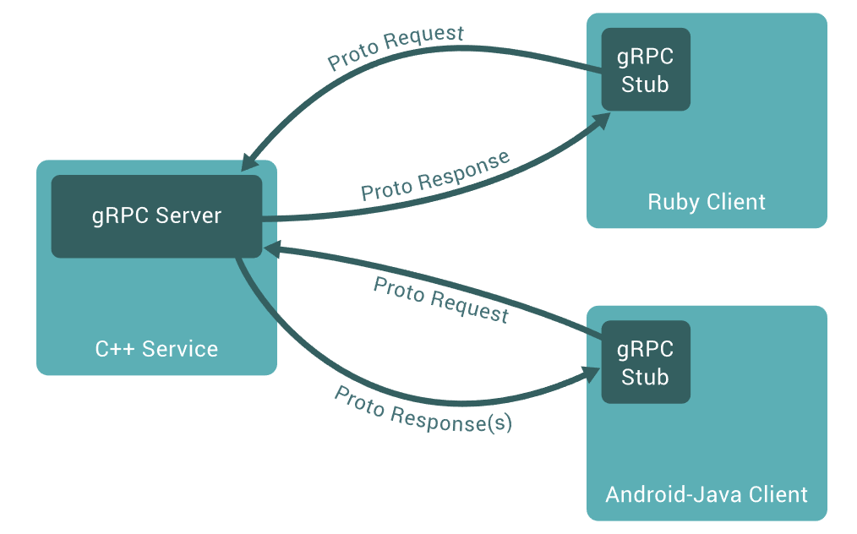
gRPC - Overview
Communicatie tussen client/server alsof het lokale objecten zijn
Client/server kunnen in verschillende talen geschreven worden
Gegevensuitwisseling aan de hand van protobuffers

Slide 7
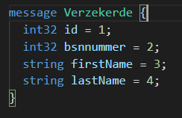
Wat zijn protobuffers
Mechanisme voor het serializeren van gestructureerde data
Denk aan XML berichten, maar dan kleiner
Gedefinieerd in .proto bestanden
Worden binair geencodeerd
Ieder veld heeft een unieke nummering
Dit om de velden te kunnen identificeren

Slide 8
Werken met .proto
Message definieren
Genereren van code (command line)
Genereren van code (vs)

Slide 9
Generatie server
.NET core

Slide 10
Client
C#
JS

Slide 11
Authorization
Server/client certificates

Slide 12
Handige links
Protobuffers
https://developers.google.com/protocol-buffers/docs/proto3
gRPC
https://grpc.io/docs/guides/concepts/

